Slide 1
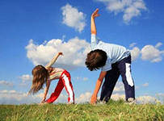
Контроль за здоровьем детей и подростков, занимающихся спортом
Выполнили:
Воробьева Н.А. МОУ «Кушалинская СОШ»
Петухов В.Н. МОУ «Рамешковская СОШ»

Slide 2
Актуальность
В настоящий момент в нашей стране ощущается недостаток здорового спортивного поколения.
От здоровья спортсмена зависит результативность его спортивных показателей.
Совокупность средств и методов контроля родителей, тренеров, врачей и самого спортсмена за здоровьем.

Slide 3
Цель и задачи
Цель: описать систему организации контроля детей и подростков за состоянием собственного здоровья
Задачи: 1) обучить детей методам самоконтроля и самодиагностики самочувствия
2) привлечь родителей к проблеме здоровья детей
3)разработать и подобрать инструментарий для оценки состояния здоровья детей

Slide 4
Медицинский Самоконтроль
Контроль
Тренерский Родительский

Slide 5
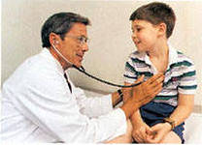
Врачебный контроль
Диспансеризация
Медосмотры
Медицинский контроль на соревнованиях

Slide 6
На основании динамики возрастного развития организма выделяют следующие возрастные группы:
Преддошкольная (от 1 года до 3 лет);
Дошкольная (от 4 до 6 лет);
Младшая школьная (от 7 до 11 лет);
Средняя школьная (от 12 до 15 лет);
Старшая школьная (от 16 до 18 лет).
Возраст до 7 лет считается детским, с 8 до 14 - подростковым, с 15 до 20 - юношеским.

Slide 7
Тренерский контроль
Осуществление индивидуального контроля за внешними признаками самочувствия ребенка
Подбор индивидуальной нагрузки
Оказание помощи в ведении дневника самоконтроля

Slide 8
Возраст начальной подготовки в различных видах спорта Возраст, лет Каким видом спорта можно заниматься (начальная подготовка)
7-8 Плавание, гимнастика спортивная
8-9 Фигурное катание на коньках
7-10 Настольный теннис, теннис
9-10 Прыжки в воду, лыжный спорт (прыжки с трамплина и горные виды), прыжки на батуте
9-12 Лыжные гонки
10-11 Художественная гимнастика, бадминтон
10-12 Конькобежный спорт, лыжный спорт (двоеборье), футбол, легкая атлетика, парусный спорт, шахматы и шашки
11-12 Акробатика, баскетбол, волейбол, ручной мяч, водное поло, хоккей с шайбой и мячом, стрельба из лука
12-13 Борьба классическая, вольная, самбо, конный спорт, гребля академическая, стрельба, фехтование
12-14 Бокс
13-14 Велосипедный спорт, гребля на байдарках и каноэ
14-15 Тяжелая атлетика

Slide 9
При занятиях спортом детей и подростков должны соблюдаться следующие условия:
1. Систематический врачебный контроль с учетом возрастных особенностей. Дети, подростки, юноши и девушки, занимающиеся спортом, должны проходить медицинский осмотр не менее 2 раз в год.
2. Строгое выполнение преподавателем (тренером) врачебных рекомендаций.
3. Допуск к занятиям спортом только абсолютно здоровых детей, в том числе не имеющих очагов хронической инфекции.
4. Деление занимающихся на группы, однородные по биологическому возрасту и уровню подготовленности; обязательная индивидуализация нагрузок.
5. Строгое соблюдение режима (быта, питания), достаточный отдых между нагрузками (юные спортсмены должны спать не менее 9-10ч в сутки), в период экзаменов резкое уменьшение физических нагрузок.
6. Обязательное соблюдение регулярности и постепенности в увеличении нагрузок. Специализация юных спортсменов должна строиться на базе широкой общей физической подготовки.
7. Недопустимы перенос особенностей режима и методики тренировки взрослых спортсменов в практику работы с подростками, юношами и девушками (запрещена узкоспециализированная подготовка без достаточного применения общеразвивающих упражнений), частое использование максимальных (предельных) нагрузок, проведение тренировок с высокой интенсивностью и большим объемом нагрузок.

Slide 10
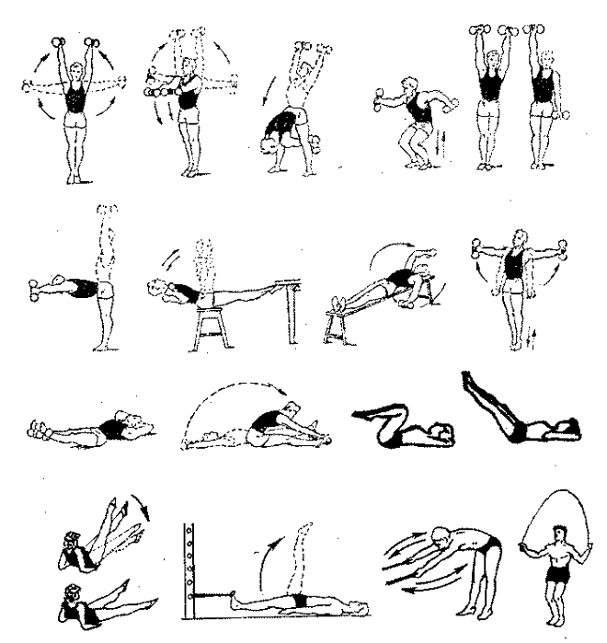
Для оценки функционального состояния юных спортсменов применяются различные пробы. Для 7-10-летних применяется проба с 20 приседаниями или 60 подскоками, выполняемыми за 30 секунд. У более старших и систематически тренирующихся юных спортсменов используются пробы с 15-секундным бегом на месте в максимальном темпе и 1-2-минутным бегом на месте в темпе 180 шагов в 1 минуту, а также проба Летунова, подъемы на ступеньку определенной высоты, велоэргометрические нагрузки и др.

Slide 11
Таблица «Высота ступеньки, длительность и темп восхождения для детей, подростков и юношей (девушек) в Гарвардском степ-тесте»
Группы | Высота ступеньки, см | Длительность восхождения, мин | Количество восхождений в мин.
Мальчики и девочки младше 8 лет | 35 | 2 | 30
Мальчики и девочки 8-12 лет | 35 | 3 | 30
Девушки 12-18 лет | 40 | 4 | 30
Юноши 12-18 лет | 50 | 4 | 30

Slide 12
Родительский контроль
К спортивной тренировке должны допускаться только абсолютно здоровые дети.
При отклонениях в состоянии здоровья, ограничивать или исключать занятия спортом, связанные с интенсивной тренировкой.
Особо внимательно необходимо выявлять у детей и подростков очаги хронической инфекции.
Следить за качеством и регулярностью питания.
Соблюдение ребенком режима дня.

Slide 13
Самоконтроль юных спортсменов
Знания и умения по самодиагностике
Ведение и анализ дневника самоконтроля здоровья
Принятие адекватных мер при получении результатов самодиагностики

Slide 14
Дневник самоконтроля
Показатели | Дни месяца
 | 1 | 2 | 3 | 4 | ………. | 31
Самочувствие и настроение
Аппетит
Сон
Работоспособность
Частота пульса в минуту:
а) до занятия
б) после занятий
Частота дыхания в минуту:
а) до занятий
б) после занятий
Вес

Slide 15
Заключение
Чтобы правильно построить занятия физическими упражнениями и спортом для детей и подростков, необходимо знать биологические возрастные особенности организма.
В спортивной медицине на основе возрастных и половых анатомо-физиологических особенностей разработаны определенные требования и рекомендации по построению учебно-тренировочного процесса с тем или иным контингентом занимающихся. Для того чтобы правильно использовать физические упражнения, преподаватель (тренер) должен знать и применять эти требования и рекомендации.
В зависимости от возрастных и половых особенностей занимающихся физической культурой и спортом имеются некоторые различия в проведении медицинских исследований и оценке их результатов, о чем также должен руковоствоваться преподаватель (тренер).

Slide 16
Ожидаемые результаты
Умение юным спортсменом вести дневник самоконтроля, используя методы самодиагностики
Осуществление родителями контроля за здоровьем
детей и соблюдением режима дня
Умение своевременно оценивать свое физическое состояние.

